Slide 1

第五章第三节
电偶极辐射
南京工业大学应用物理系

Slide 2
§3 电偶极辐射
电磁波是从交变运动的电荷系统辐射出来的；
本节主要研究宏观的电荷系统在其线度远小于辐射波长情况的辐射问题

Slide 3
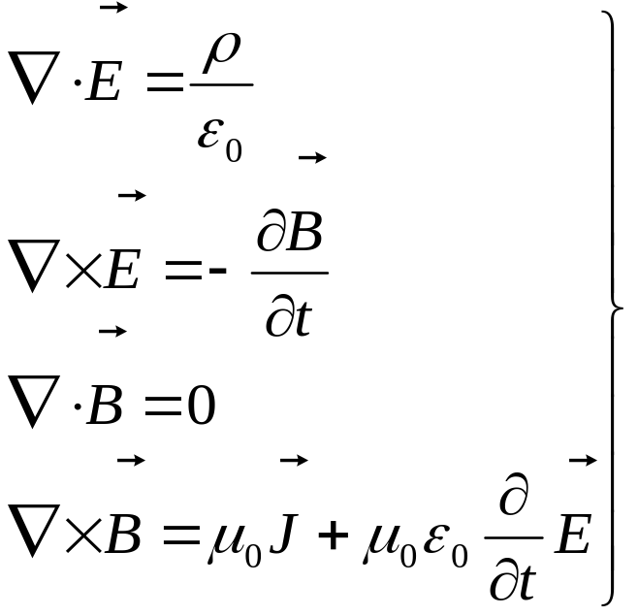
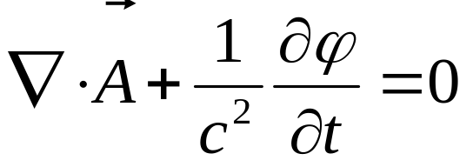
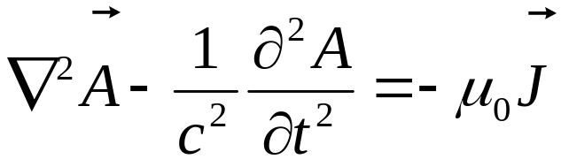
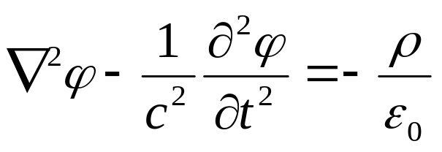
——达郎贝尔方程
计算辐射场的一般公式
在洛伦兹规范下：
矢势和标势具有相同的形式

Slide 4
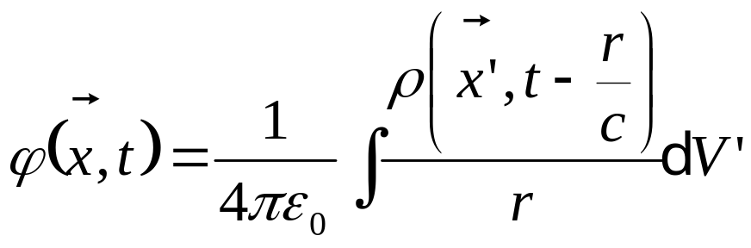

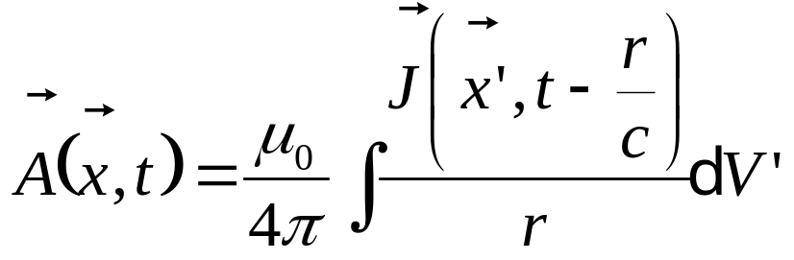
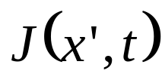
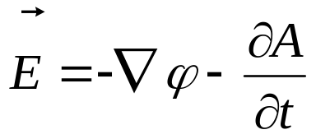

在洛伦兹规范下，对于给定的电荷电流分布，方程的解——推迟势

Slide 5
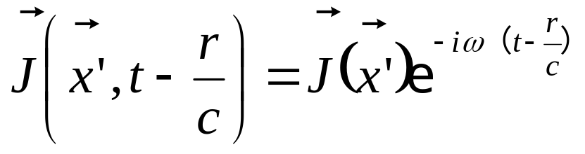
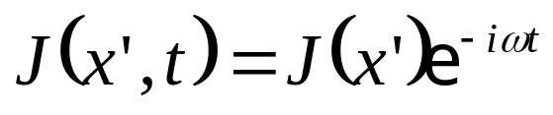

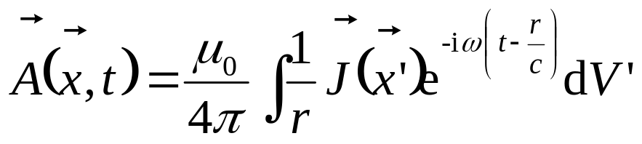
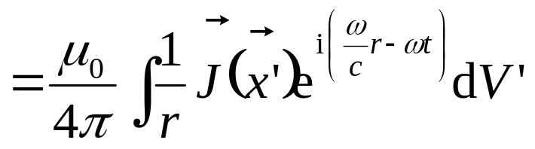
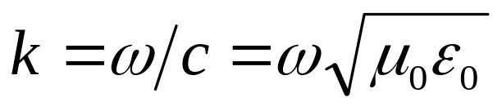
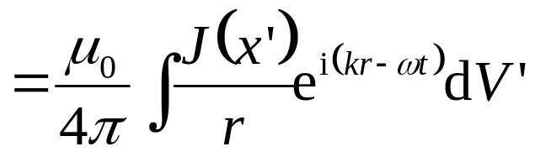
假设：电流是一定频率的交变电流
—真空中的波数

Slide 6
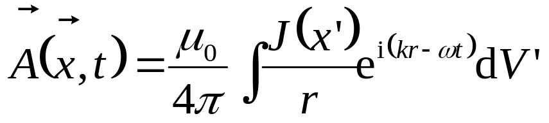
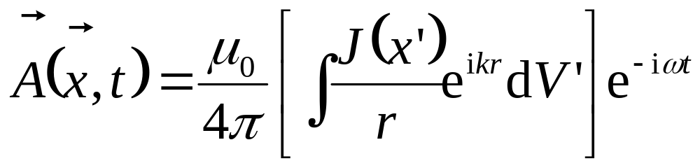
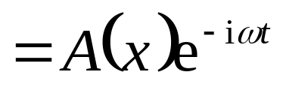
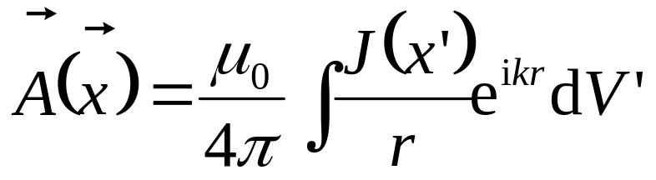
因子 e^{ikr} 为推迟作用因子，表示电磁波传至场点需要一定的时间，在位相上滞后 kr =2πr/λ。

Slide 7
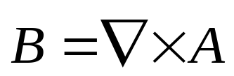
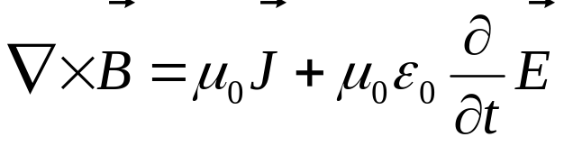
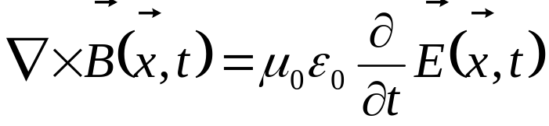
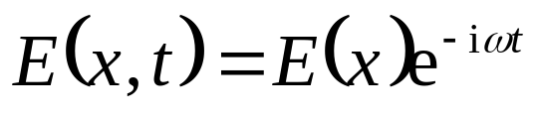
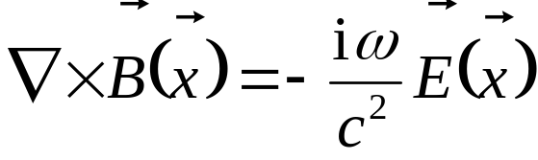
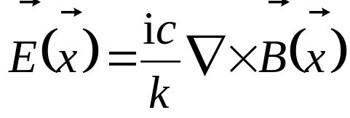
在电荷分布区域以外无电流分布，可以由磁场求出电场

Slide 8
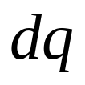
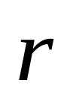




2、矢势的展开式

Slide 9
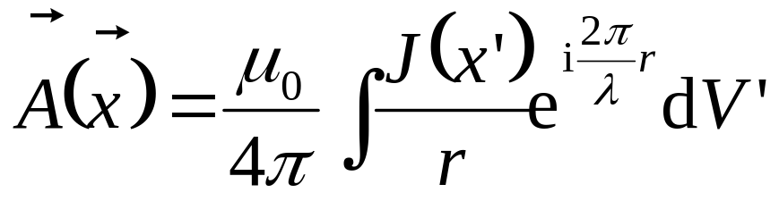

积分中牵涉到三个尺度
电荷分布的区域线度 l；
波长 λ ；
电荷到场点的距离 r

Slide 10
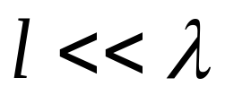
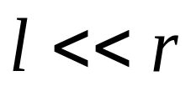
以下仅讨论：小区域内的电流所产生的辐射问题
小区域指：电荷分布区域线度 l (即：x’的尺度)远小于观测距离距离 r 和波长 λ 。

Slide 11
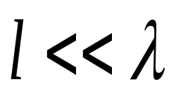

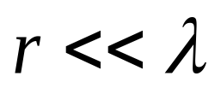
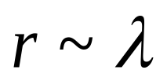
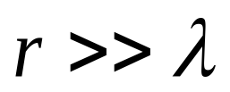
小区域内的电流所产生的辐射问题：
根据 λ 和 r 之间的相对关系，可以区分以下三种情况
(1)
(2)
(3)

Slide 12
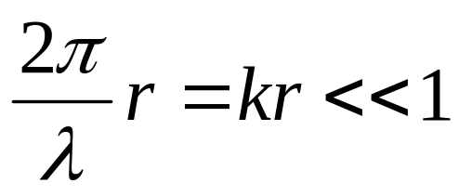
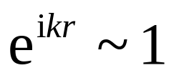
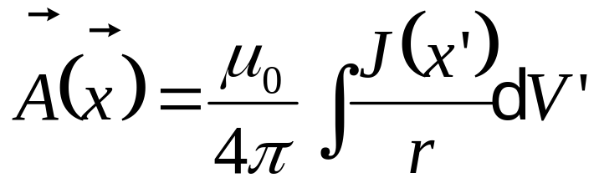
——称之为近区
(1)
近区的电磁场与恒场（静场）的特点相类似

Slide 13
(2)
——称之为感应区，又称为过渡区域
(3)
——称之为远区（辐射区）
如果是在远离发射系统接受电磁波，则需要讨论远场问题；
如果研究场对电荷系统的影响，则需要讨论近区和感应区的电磁场；
在远场区，电磁波为横向辐射场。

Slide 14



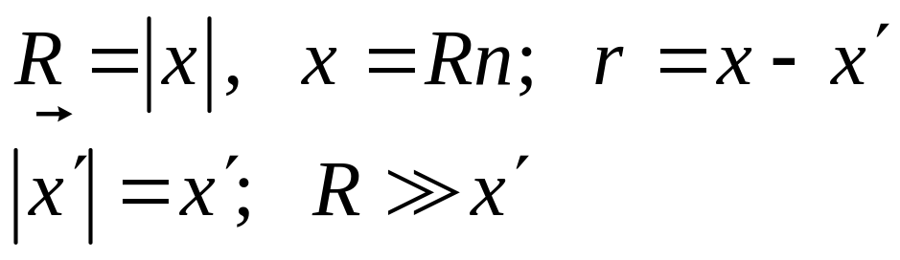



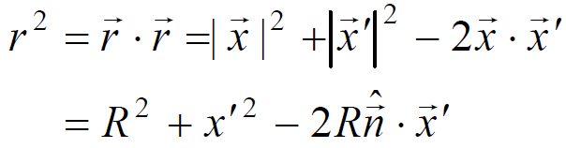

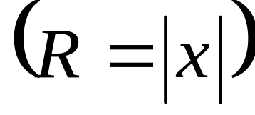
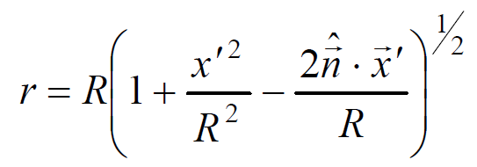

远区的电磁场 矢势的展开
对于远场区域的辐射场，可以采用近似方法求解
其中：

Slide 15
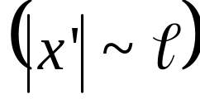
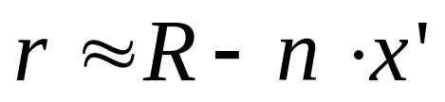
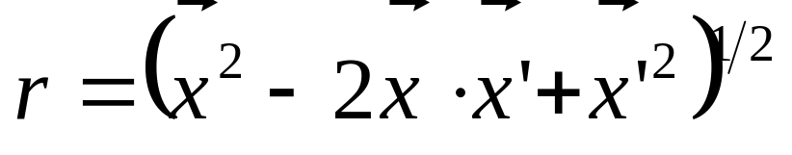
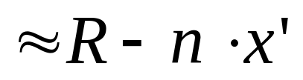

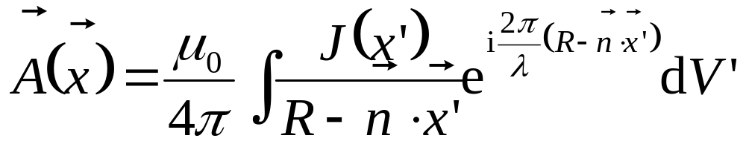

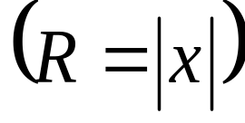
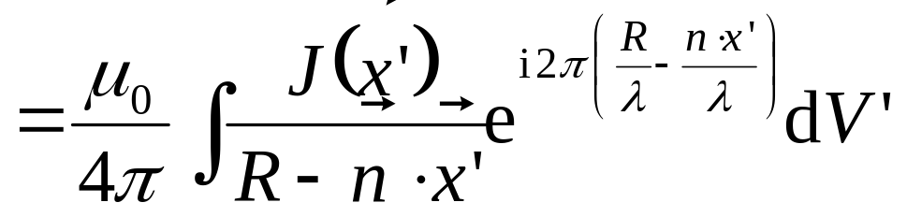
将坐标的原点选在电荷分布的区域内

Slide 16
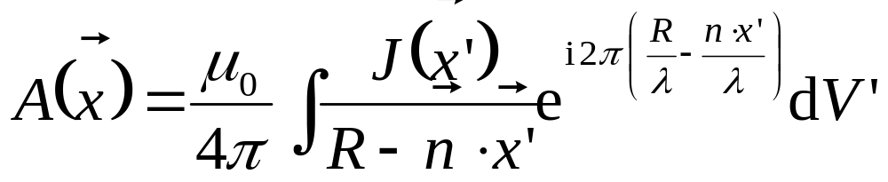


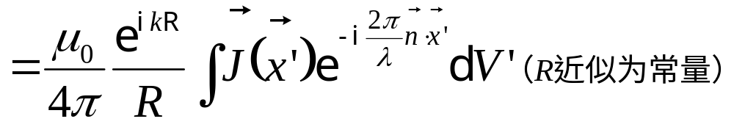
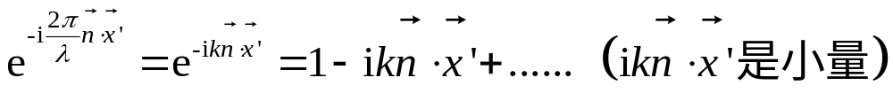

R>>x’

Slide 17









展开式中的各项对应电磁多极辐射
偶极辐射
第一项：
电流是由带电粒子运动形成的，设单位体积内有n_{i}个带电量为q_{i}，速度为v_{i}的例子，则他们各自对电流密度的贡献为n_{i}q_{i}v_{i}，故：
为电荷系统的电偶极矩

Slide 18











Slide 19











Slide 20











Slide 21


B线沿纬度线上振荡；E线沿经度线上振荡；
远场区，电场和磁场的振幅都具有 1/r 的特点；
具有这种特性的场，在运动中伴随有能量的辐射，因而这样的场称为辐射场（其总辐射功率与距离无关）。

Slide 22



时变电偶极矩在远场区激发的电磁场辐射
能流、辐射功率、角分布
平均能流密度：

Slide 23






在90º的平面上的辐射最强；
在电偶极矩的轴线方向上没有辐射

Slide 24




总辐射功率
总辐射功率为平均能流密度对球面积分

Slide 25


时变电偶极矩在远场区的辐射
总的辐射功率与距离无关，因此电磁波可以传播很远；
如果保持电偶极矩的振幅不变，频率增高时，辐射功率迅速增大。

